Slide 1
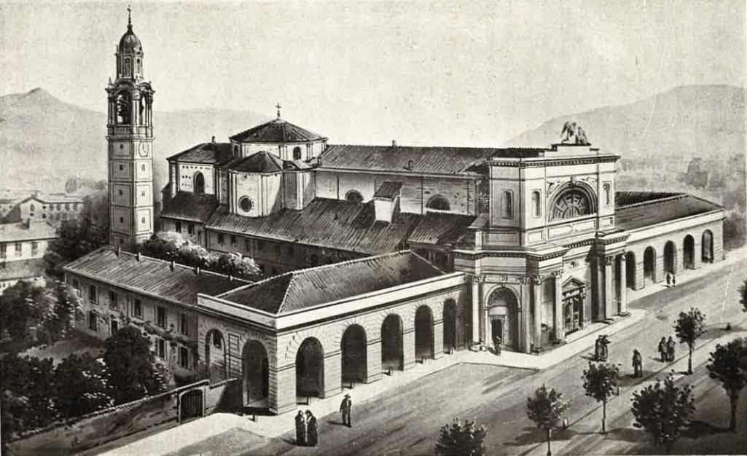
Panorama del Santuario del SS.mo Crocifisso di Como

Slide 3
Vetrata che riproduce il miracolo del SS.mo Crocifisso

Slide 4
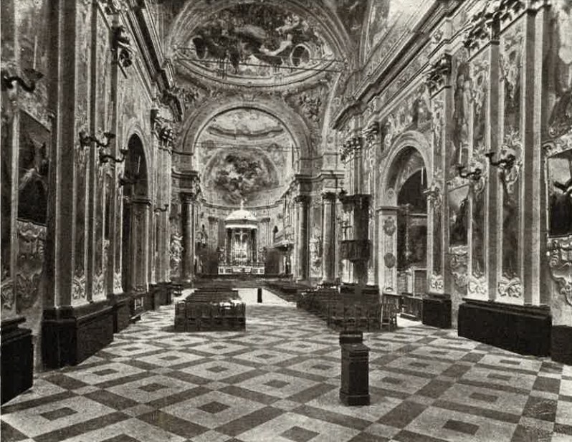
Interno della basilica

Slide 6
Pala di Gersam Turri S. Girolamo Emiliani

Slide 7
Chiesa di San Bartolomeo, anellone del miracolo

Slide 8
Cappella di San Girolamo

Slide 9
S. Girolamo con gli orfani ai piedi del Crocifisso, T. Conconi

Slide 10
Il Card. Ferrari offre ai Somaschi la chiesa del Crocifisso, T. Conconi

